Slide 1
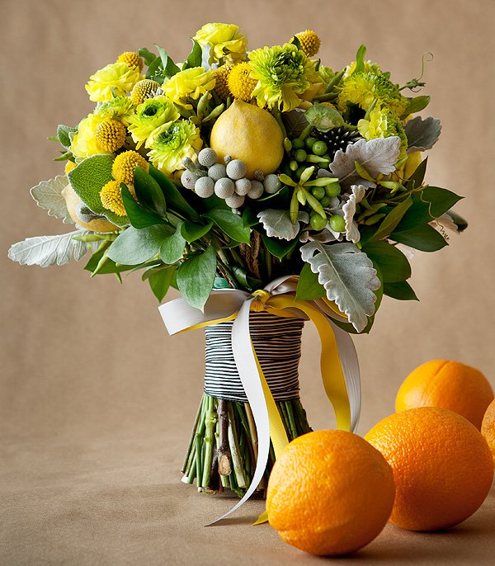
Букет здоровья
Вот просмотрите натюрморт —
Букет из фруктов всем на радость,
Они полезней, чем халва и торт,
В нем витамины, а не только сладость!
Энергию они Вам придадут,
Естественный румянец обеспечат,
Как будто в сад эдемский отведут
И там от всех недугов вмиг излечат!
Подготовила воспитатель: Кудрявцева Алла Александровна.
МБДОУ д/с №1 «Колокольчик»

Slide 2
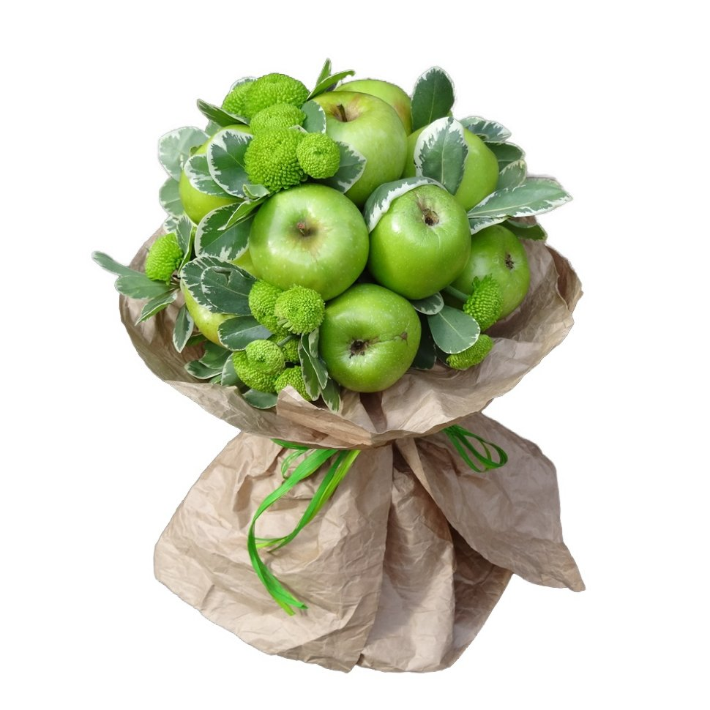
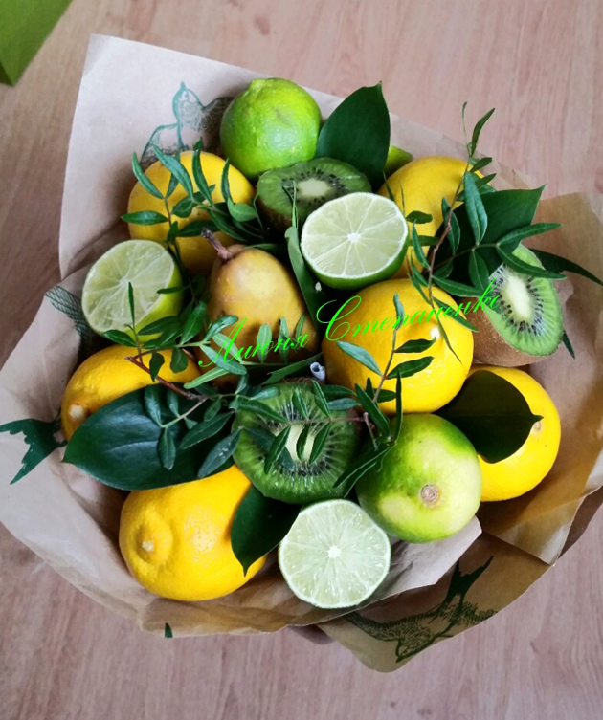
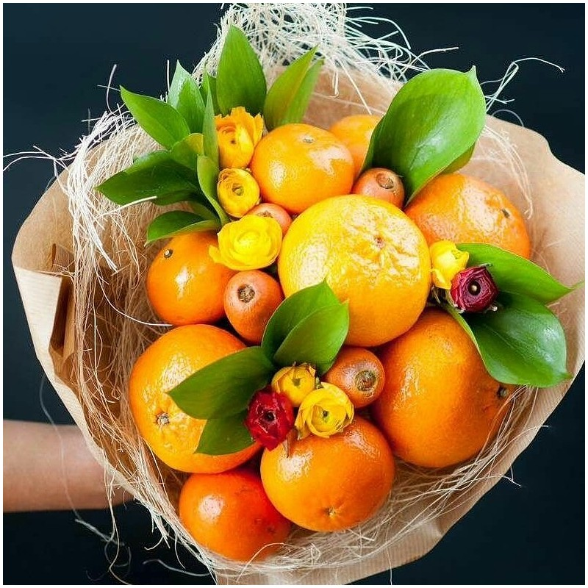
.
Букеты из фруктов набирают все большую популярность.
И это неудивительно.
Ведь такой букет не завянет, постояв некоторое время в вазе.
Букет из фруктов и глаз порадует, и его можно скушать.

Slide 3
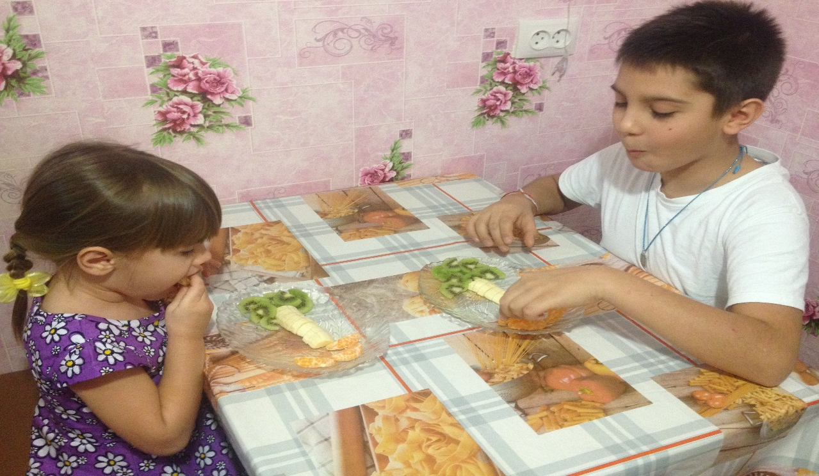
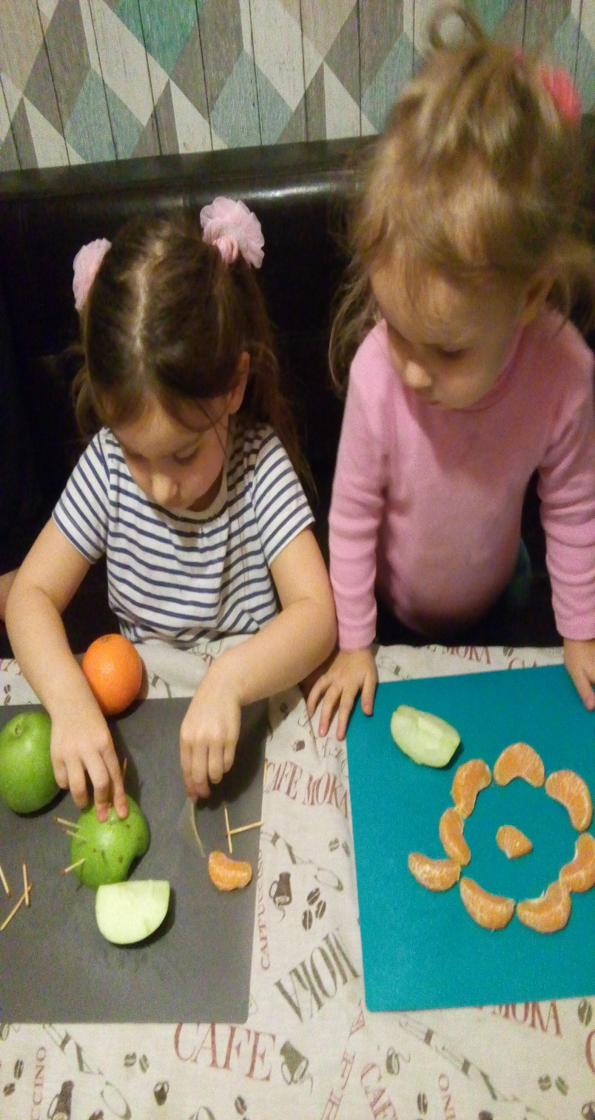
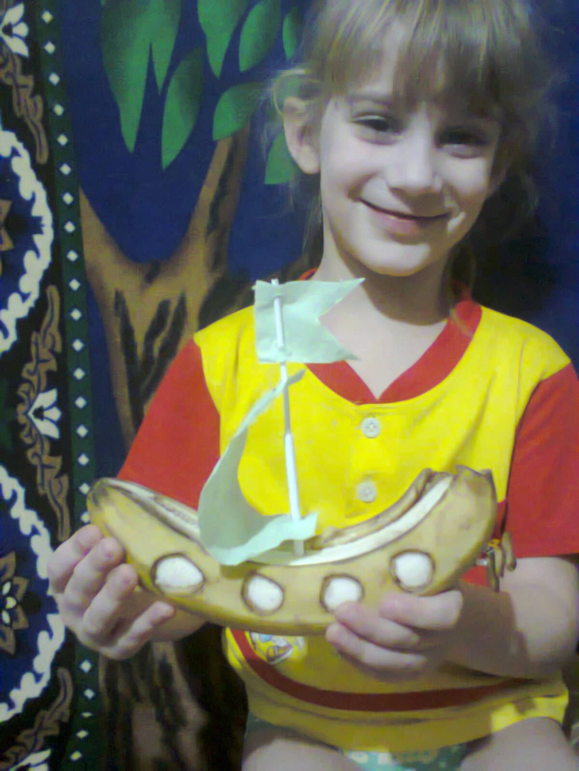
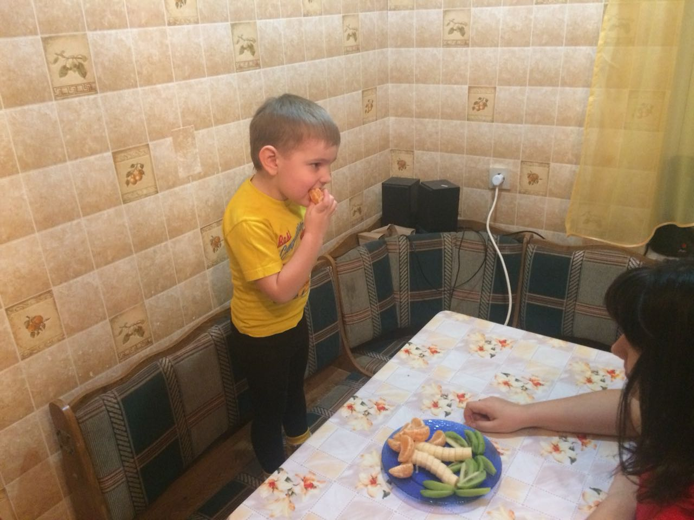
Сладкие фантазии!

Slide 4
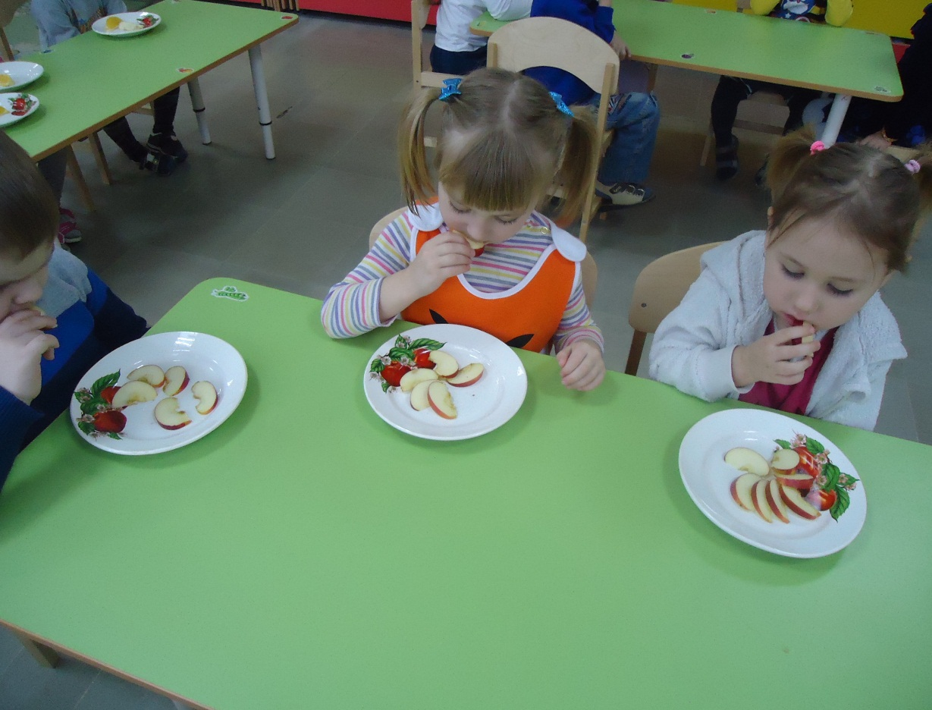
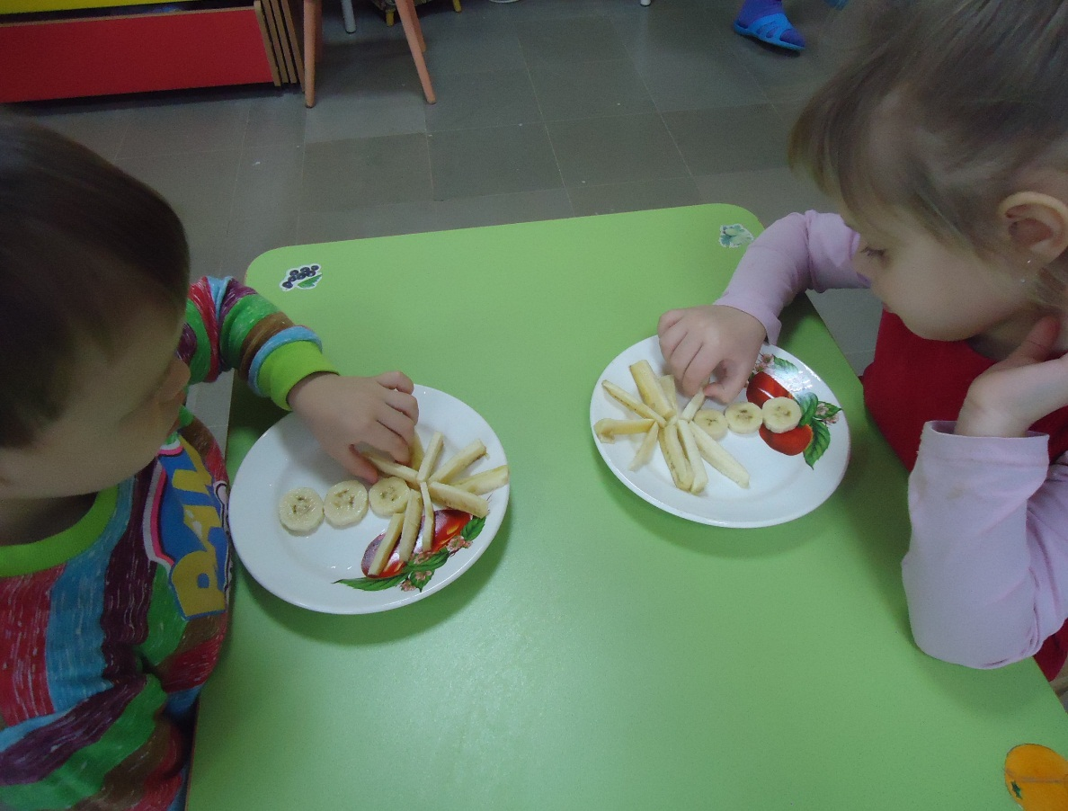
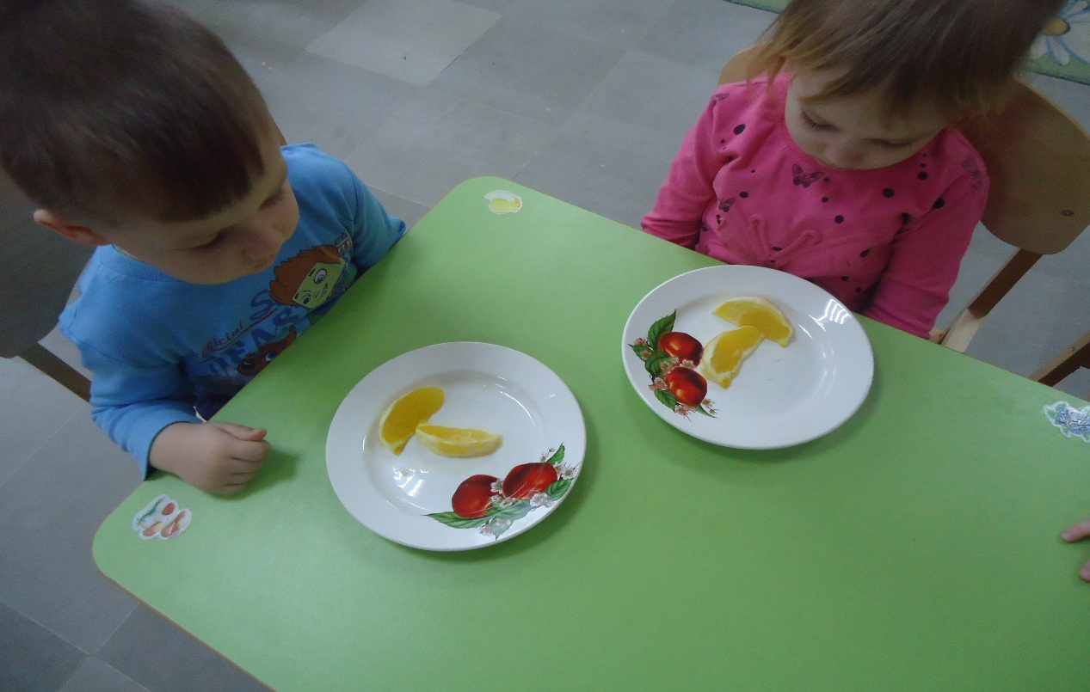

Slide 5
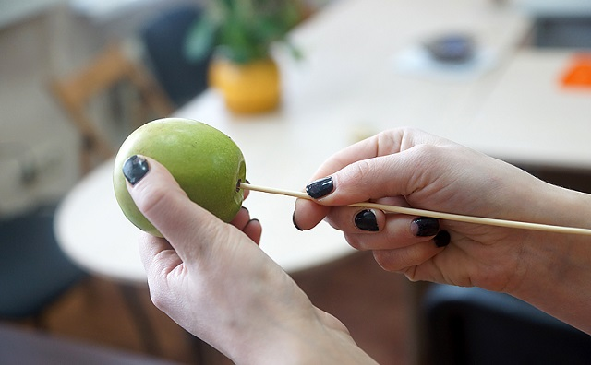
Создание букета

Slide 6
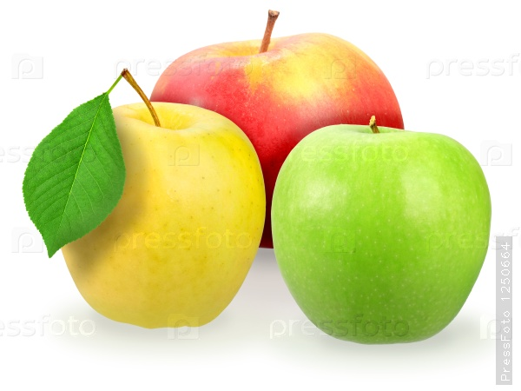
История «Наливное яблочко»
В Персии есть легенда о сорока яблоках. Там считают, что если загадаешь желание, а затем съешь одно за другим сорок плодов, предварительно подув на каждый, – желание непременно сбудется.

Slide 7
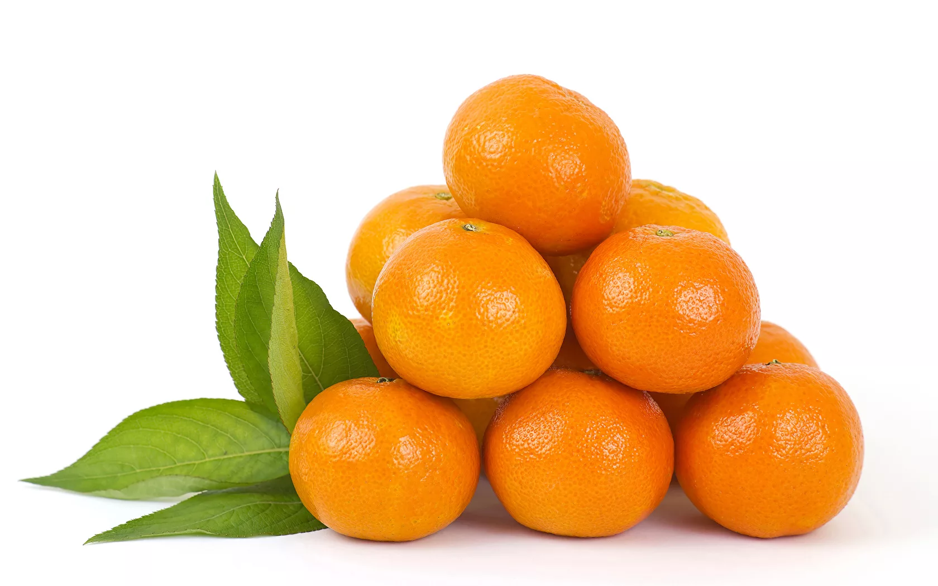
А знаете ли Вы почему мандарины - символ Нового Года?
Давным давно, примерно 1000 лет назад, в Китае по учению Фэн-Шуй, мандарины были символом богатства, успеха, любви, счастья и долголетия. Приходя в гости, китайцы приносили с собой пару ярко-оранжевых плодов, тем самым обозначая, что он желает хозяевам финансового благополучия, долгой и счастливой жизни. Уходящему гостю тоже давали пару мандаринок. Потому что пара мандарин на китайском языке близко к значению «золото» и обозначало богатство.

Slide 8
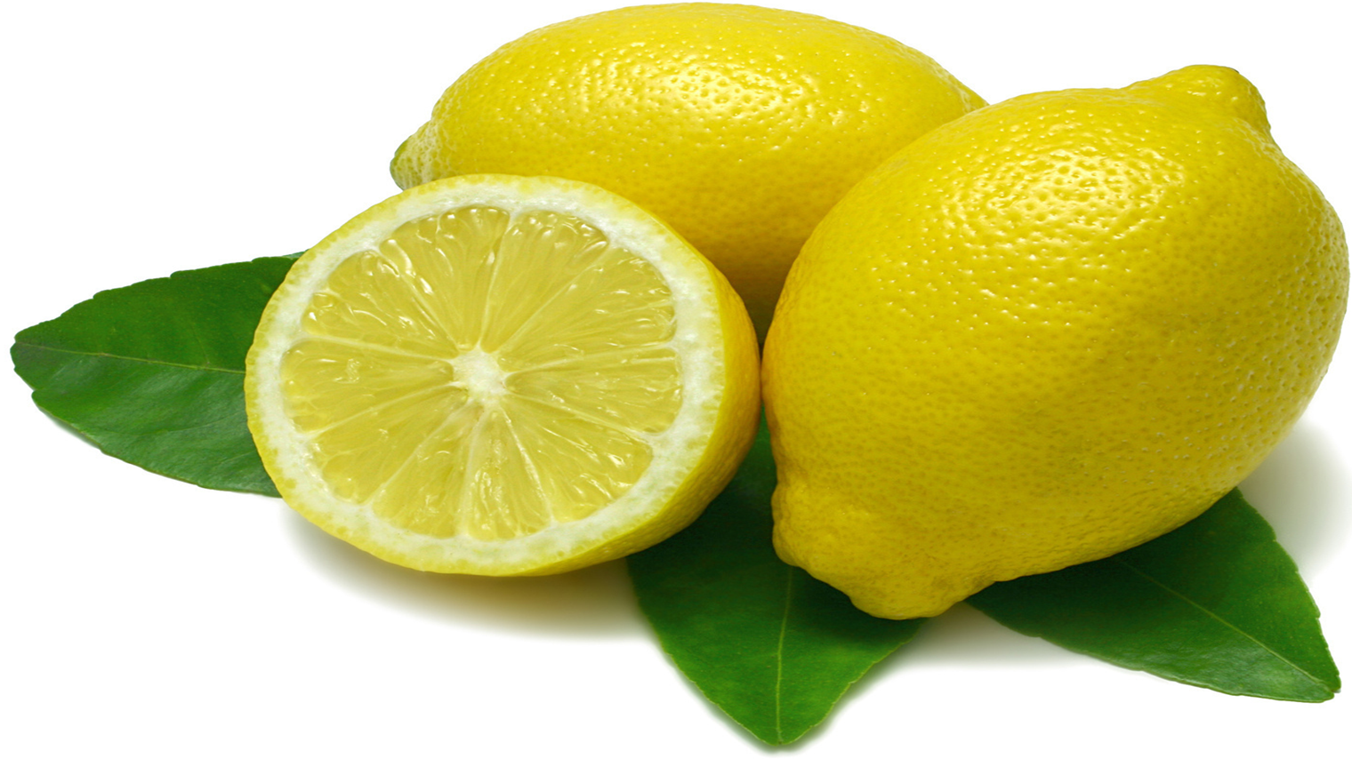
Лимон
По сказаниям древней Греции, солнечные, золотые плоды лимона были подарены богине Гере
на ее свадьбу с Зевсом. Вырастила их сама Гея-богиня земли.
Они заключали в себе волшебную силу продлевать молодость и красоту.

Slide 9
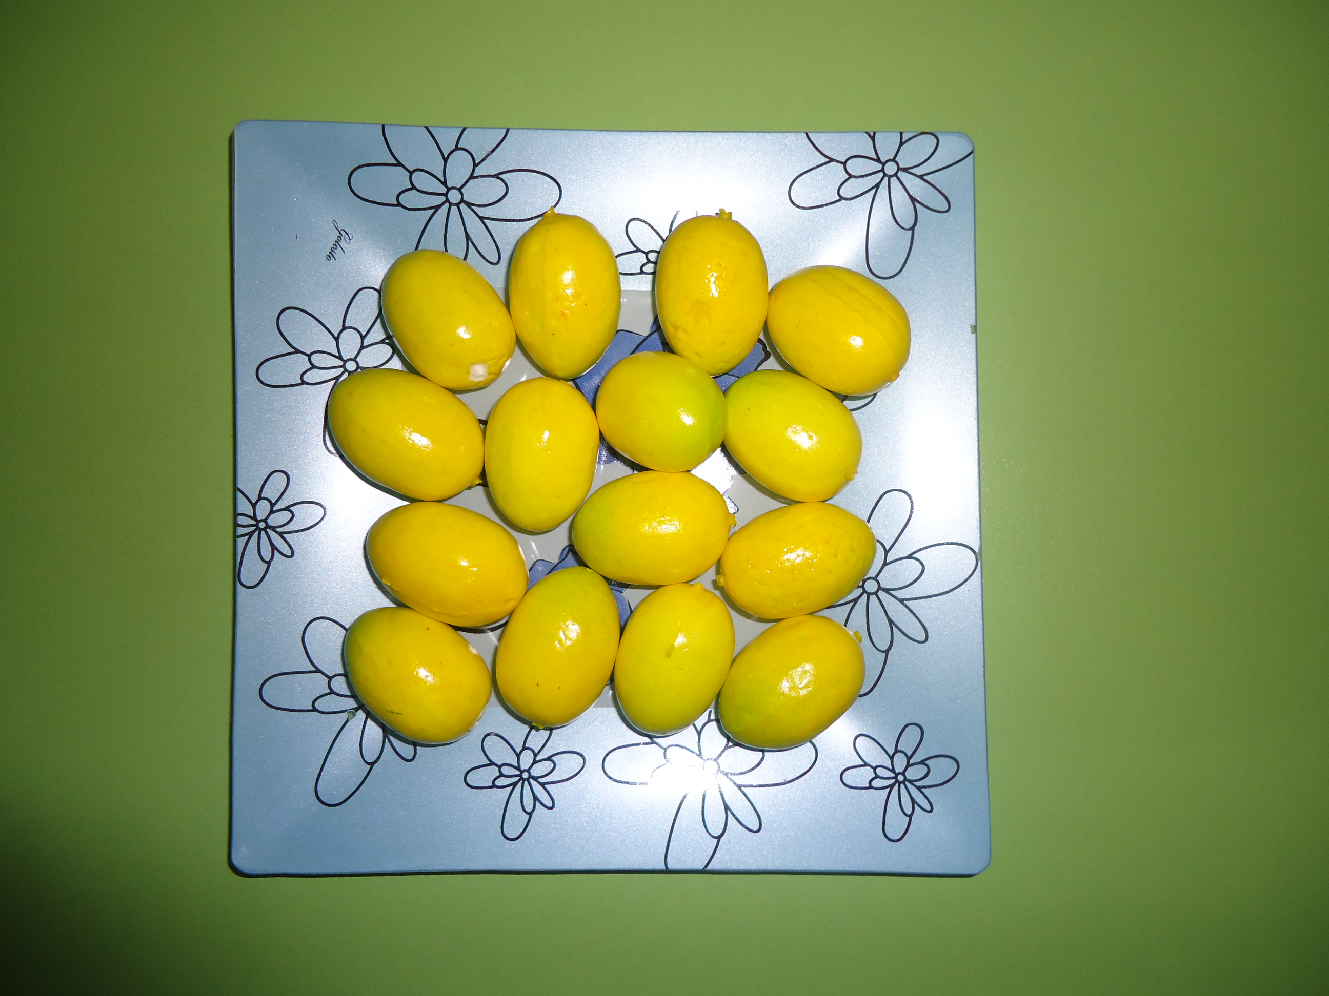
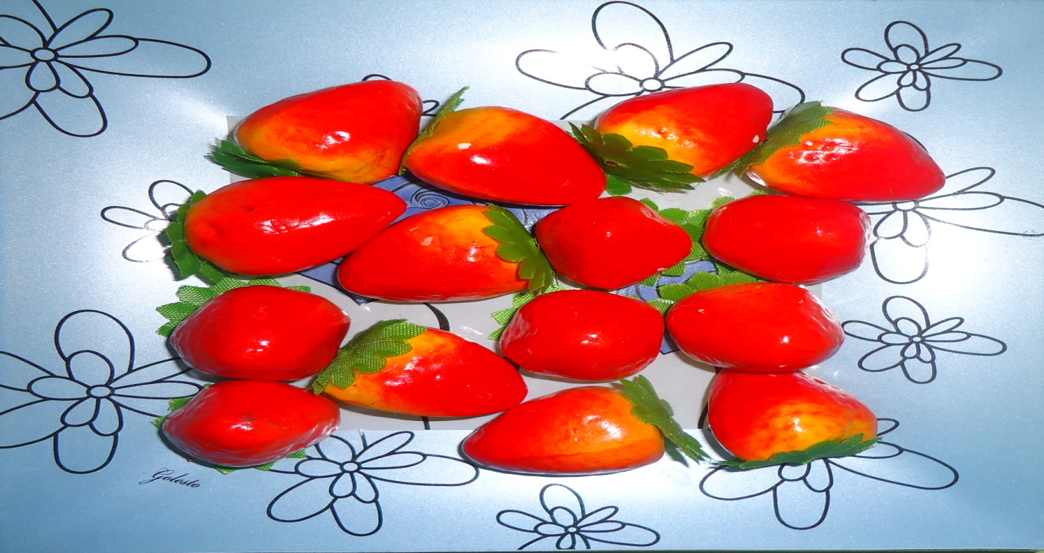
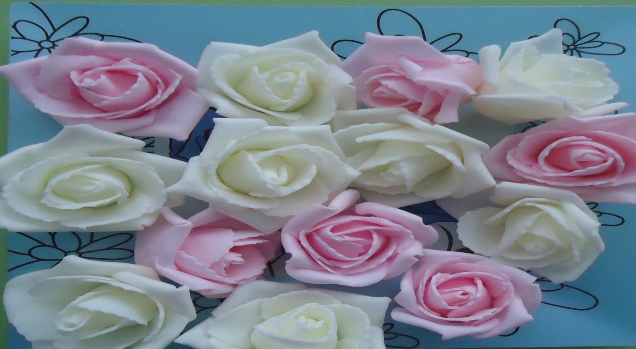
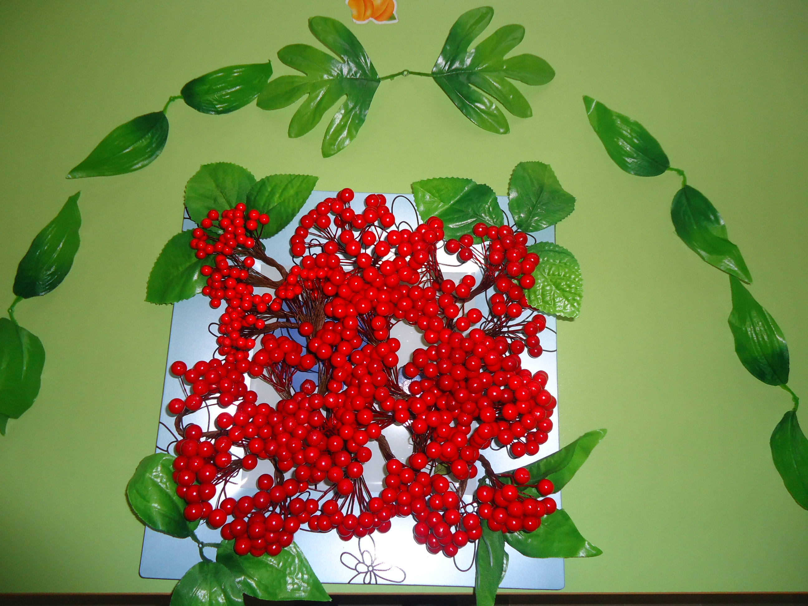
Аксессуары для декора.

Slide 10
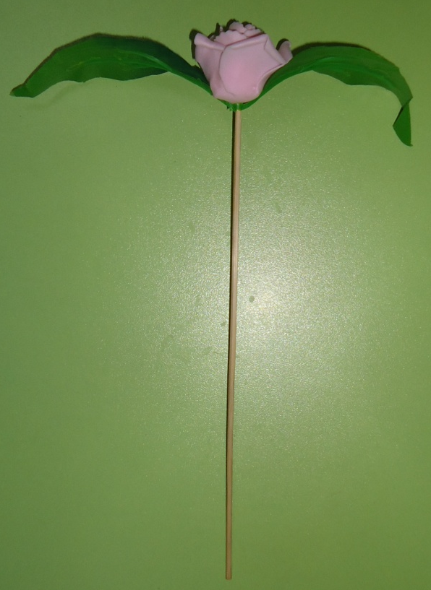
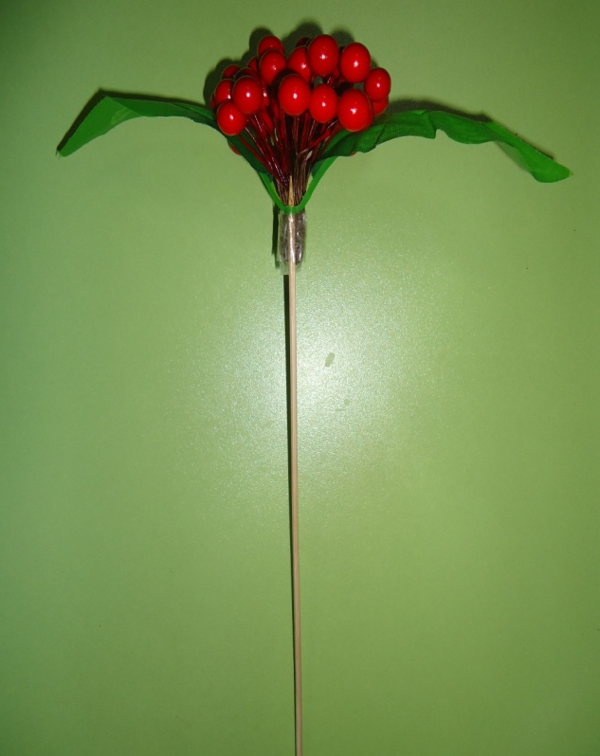
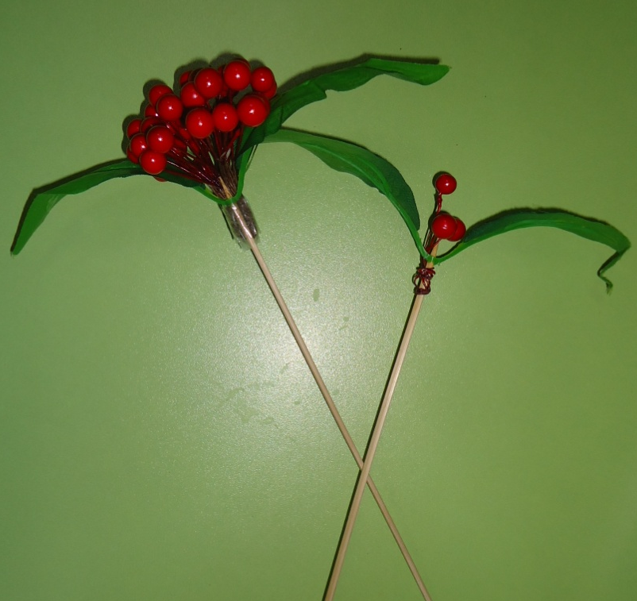
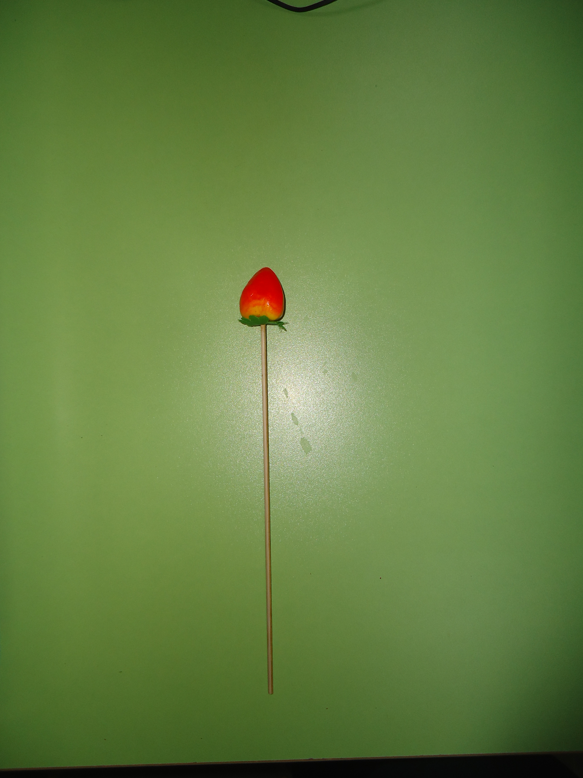
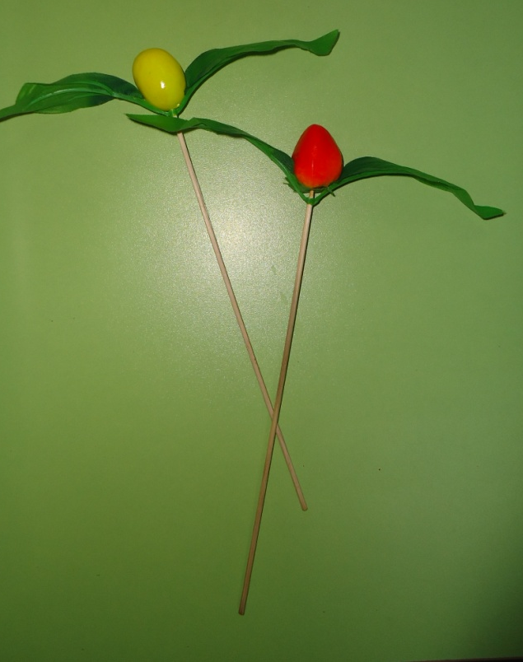
Соберем букет здоровья

Slide 11
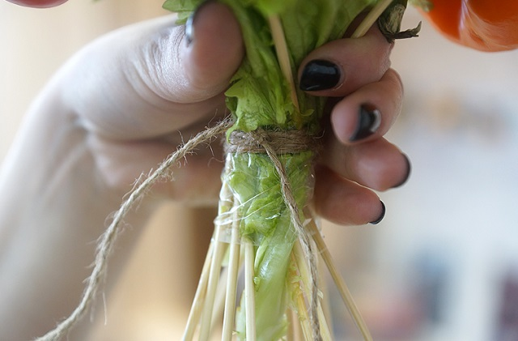

Slide 12
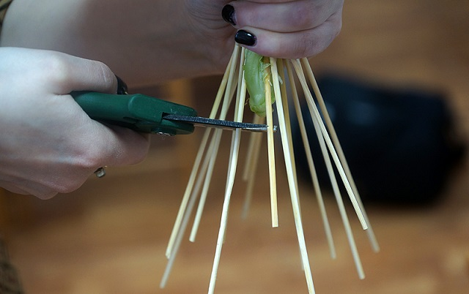

Slide 13
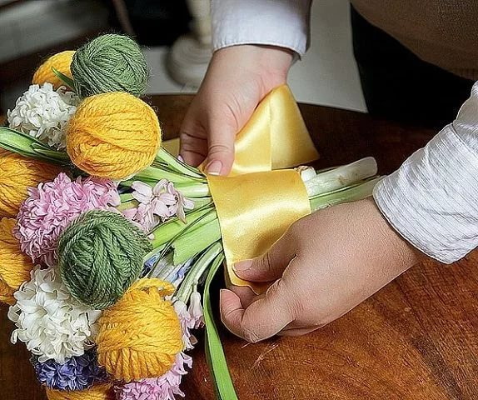
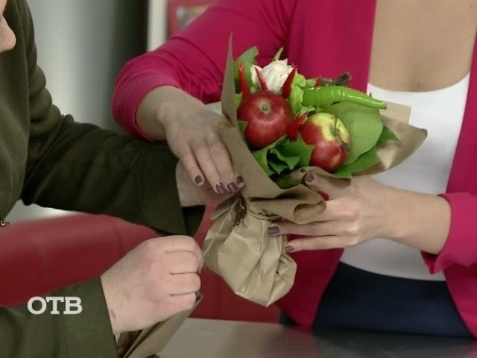
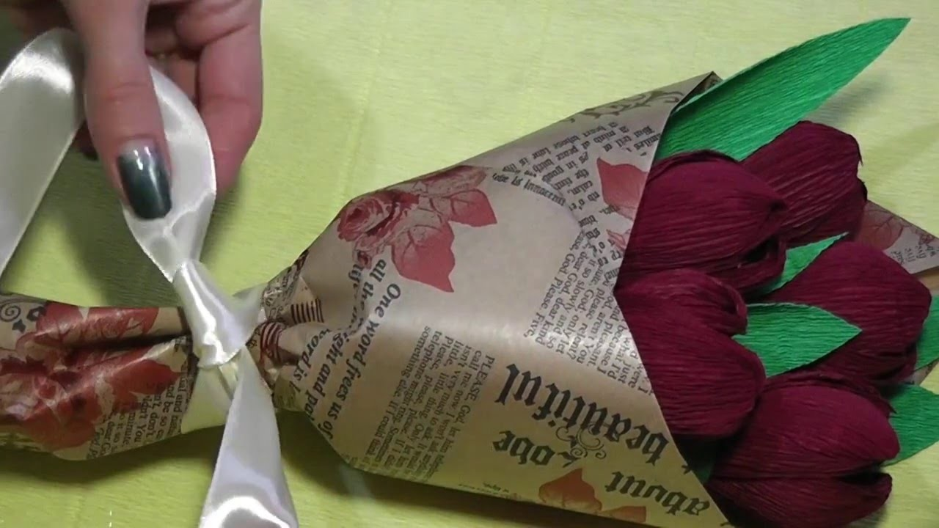

Slide 14
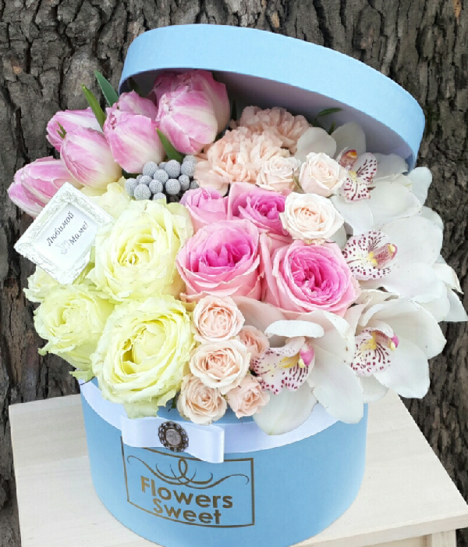
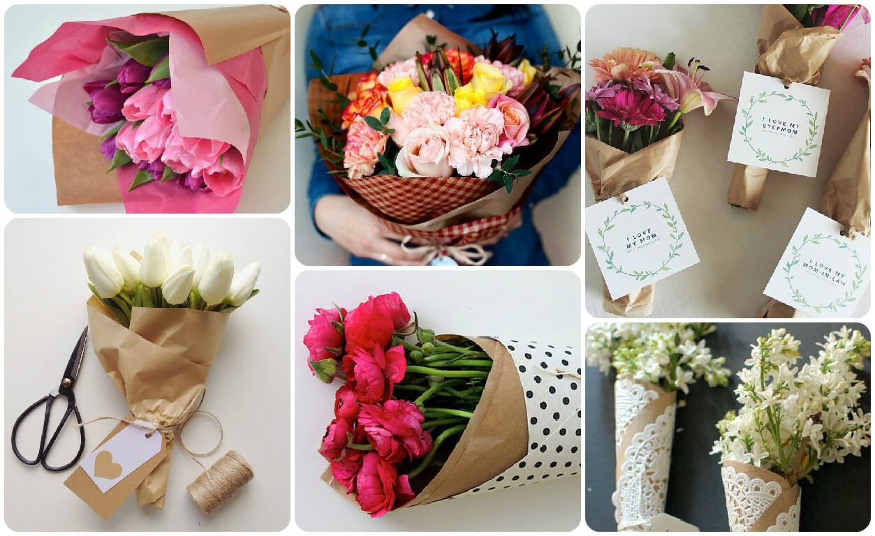
Слова пожеланий

Slide 15
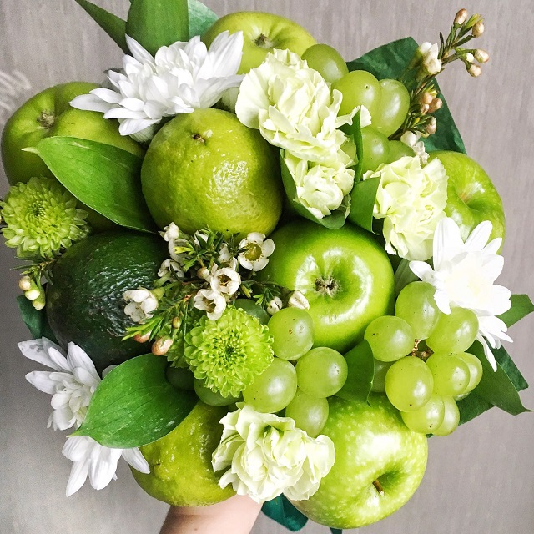
Спасибо за внимание

